Slide 1
SÉANCE A3 · MODULE 9
Le vocabulaire d'une soirée de spectacle
Une première partie, un rappel, une chute, un refrain : les mots du métier sont peu nombreux et ils reviennent tous les jours dans une conversation ordinaire.
75 minutes · Ce que j'en pense, et pourquoi
Notes:
Séance de vocabulaire. Le lexique de cette situation est presque entièrement abstrait : peu d'images, beaucoup de définitions. Prévoir plus d'oral et moins de tableau.

Slide 2
OBJECTIFS DE LA SÉANCE
À la fin, je serai capable de…
1
nommer les lieux où l'on rencontre une œuvre ;
2
employer les mots d'une soirée de spectacle ;
3
distinguer une critique d'un compte rendu ;
4
définir un mot abstrait sans le répéter dans sa définition.
A3 · Ce que j'en pense, et pourquoi
2
Notes:
Le quatrième objectif est un savoir-faire, pas une liste : il servira en E2, quand il faudra écrire un compte rendu clair pour des gens qui n'étaient pas là.

Slide 3
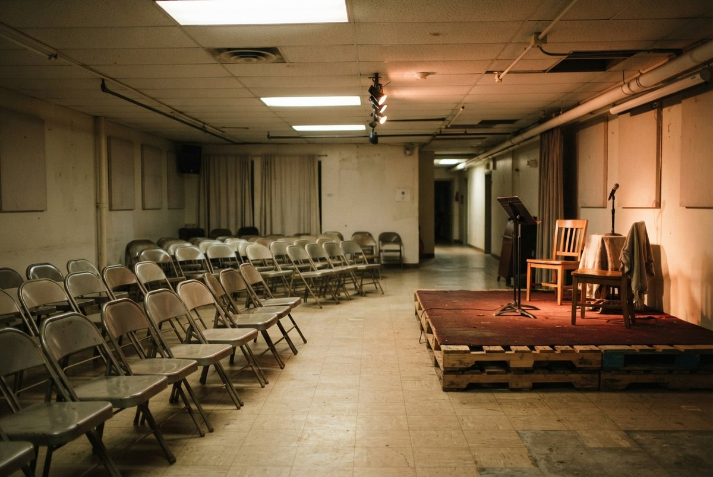
OBSERVATION
Combien de ces lieux connaissez-vous ?
Une salle de spectacle, un cinéma de quartier, une bibliothèque ?
Un sous-sol d'église transformé en salle, un bar avec une scène ?
Y êtes-vous déjà entré, ici, depuis votre arrivée ?
Qu'est-ce qui vous en a empêché, s'il y a lieu ?
A3 · Ce que j'en pense, et pourquoi
3
Notes:
La quatrième piste amène le prix, la langue, l'horaire, la garde des enfants. Ce sont de vraies réponses et elles méritent deux minutes : le module suppose qu'on peut sortir, et ce n'est pas donné à tous.

Slide 4
VOCABULAIRE
Six lieux, six mots
une salle de spectacle
un cinéma de quartier
des fauteuils, une scène, un balcon
un hall, un comptoir, un écran
un sous-sol d'église
une scène de bar
des chaises pliantes, une scène sur des palettes
un tabouret, un micro sur pied, un rideau noir
une bibliothèque
un studio
un rayon de romans, un fauteuil, une lampe
une guitare, un casque, une vitre au fond
A3 · Ce que j'en pense, et pourquoi
4
Notes:
Exercice `prImg` du module. En classe, faire décrire chaque lieu à voix haute avant de montrer la photo : l'élève cherche ses mots, et c'est là que le vocabulaire se fixe.

Slide 5
VOCABULAIRE
Six mots de la soirée
la première partie
Le court spectacle présenté avant le spectacle principal, par quelqu'un d'autre.
un rappel
Une ou deux chansons de plus, jouées quand le public applaudit après la fin.
un sketch
Une courte scène jouée ou racontée pour faire rire.
une chute
La dernière phrase d'une histoire drôle, celle qui déclenche le rire.
un refrain
Les quelques vers d'une chanson qui reviennent après chaque partie.
un couplet
La partie d'une chanson qui change chaque fois et qui fait avancer l'histoire.
A3 · Ce que j'en pense, et pourquoi
5
Notes:
Faire répéter avec l'article. « Une chute » et « un rappel » sont les deux mots que personne ne devine : ils n'ont rien à voir avec leur sens courant.

Slide 6
ANALYSE
Deux mots qu'on confond
LE MOT
CE QU'IL EST EXACTEMENT
Une critique
un texte publié, signé, qui présente une œuvre et la juge
Un compte rendu
un écrit qui rapporte ce qui s'est dit et décidé dans une rencontre
Une critique juge une œuvre. Un compte rendu rapporte une discussion.
A3 · Ce que j'en pense, et pourquoi
6
Notes:
Diapositive à photographier. Les deux se ressemblent et l'élève écrira les deux : la critique se lit en D2, le compte rendu s'écrit en E2.

Slide 7
UNE DÉFINITION NE CONTIENT JAMAIS LE MOT
Définir « une appréciation » par « le fait d'apprécier » n'apprend rien à personne.
La règle vaut pour la classe et pour la vie : quand un mot vous manque, définissez-le sans lui. « La chose qu'on pense d'un film après l'avoir vu » se comprend tout de suite, et c'est ainsi qu'on se fait comprendre sans le mot exact.
A3 · Ce que j'en pense, et pourquoi
7
Notes:
Diapositive à photographier. C'est une stratégie de communication autant qu'un exercice : elle sert chaque fois qu'un mot manque.

Slide 8
VOCABULAIRE
Le mot et sa définition
Associez chaque mot à ce qu'il désigne exactement.
1
la première partie
2
un rappel
3
un tour de chant
4
une chute
5
un long métrage
6
une critique
A3 · Ce que j'en pense, et pourquoi
8
Notes:
Exercice `prMots` du module. Faire faire à l'oral en équipes de deux avant l'écran : celui qui explique retient mieux que celui qui associe.

Slide 9
CORRECTION
Le mot et sa définition
Correction — on lit la réponse, on ne commente pas l'erreur.
1
la première partie » le court spectacle avant celui qu'on est venu voir
2
un rappel » les chansons jouées en plus, après la fin annoncée
3
un tour de chant » un spectacle où une personne chante ses chansons
4
une chute » la dernière phrase d'une histoire drôle
5
un long métrage » un film de cinéma de plus d'une heure
6
une critique » un texte publié qui présente une œuvre et la juge
A3 · Ce que j'en pense, et pourquoi
9
Notes:
Corriger en groupe. Donner la bonne réponse, sans revenir sur qui s'est trompé.

Slide 10
BILLET DE SORTIE
Choisissez un mot abstrait de la liste et définissez-le sans l'employer.
Une appréciation, une concession, un argument, une image.
Deux lignes, et vérifiez que le mot n'y est pas.
A3 · Ce que j'en pense, et pourquoi
A3 · Ce que j'en pense, et pourquoi
10
Notes:
Ramasser les billets : ils montrent tout de suite qui définit par l'exemple, qui définit par la famille du mot, et qui tourne en rond.

